Slide 1
Com serà la vostra presentació del dia 1 de Juny a les 15.00h a l’Open Lab?
Heu de ser-hi l’Open Lab de l’Escola (a l’entrada principal, i al final del passadís de la dreta) el DIMECRES 1 de JUNY a les 14.45h. Començarem en punt a les 15.00h. Tindreu 4 min. (240 segons) per la vostra presentació.
Heu de fer servir aquesta distribució de temps i el ppt com a referència:
De 0 a 60 segons (diapositiva “Nom del Robot”)
"1 Minute Elevator Pitch": 00-05s: El nom del robot. 05-15s: Què fa el robot. 15-25s: Per què heu decidit dissenyar aquest robot. 25-40s: Enumeració dels mòduls software. 40-60s: Quins són els punts forts del projecte.
De 60 a 120 segons (diapositiva ”1. Arquitectura hardware i software”):
Entrareu en detalls sobre l’arquitectura hardware (components) i software (mòduls) proposades, indicant quins mòduls, de tots els identificats, heu decidit desenvolupar.
De 120 a 180 segons (diapositiva “2. Algorísmica”):
He d’enumerar i explicar breument els algorismes de navegació, cinemàtics, etc., que heu implementat.
De 180 a 240 segons (diapositiva “3. Contribucions destacades”):
Presentareu fotos/animacions que permetin veure les vostres amazing contributions. També deixareu un enllaç al github.
Podeu fer servir el vídeo i indicar el punt exacte on voleu anar, fent sempre èmfasi en explicar els punts forts.
És obligatori mantenir l’estructura de les 4 diapositives i fer l’elevator pitch al principi de la presentació.

Slide 2
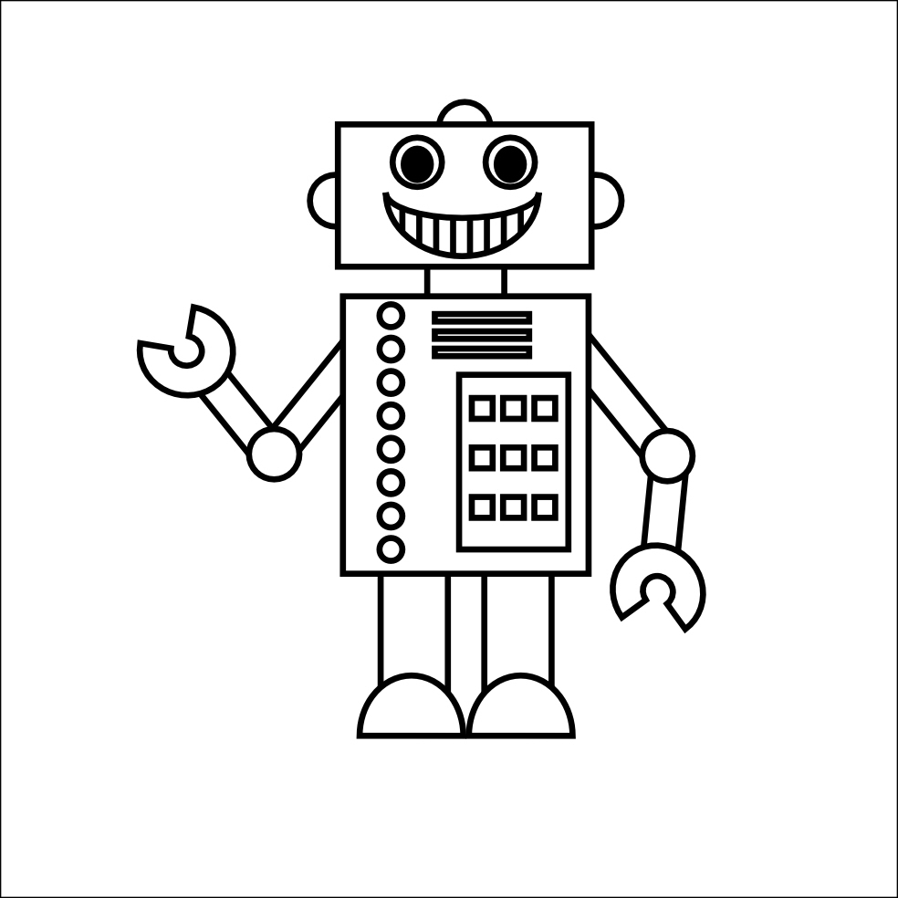

LUCI
#Aquí foto IL·LUSTRATIVA DEL VOSTRE DISENY del robot
Martí Caixal i Joaquinet
Hernán Capilla Urbano
Marc Garrofé Urrutia
Ricard Lopez Olivares
Bruno Moya Ruíz
Robot amb l’objectiu de localitzar persones en risc a terrenys hostils per humans
Robòtica, llenguatge I planificació – Enginyeria informàtica - uab

Slide 3
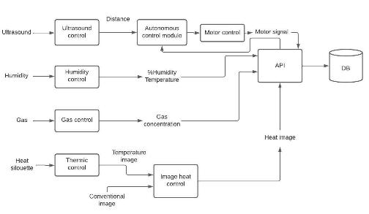
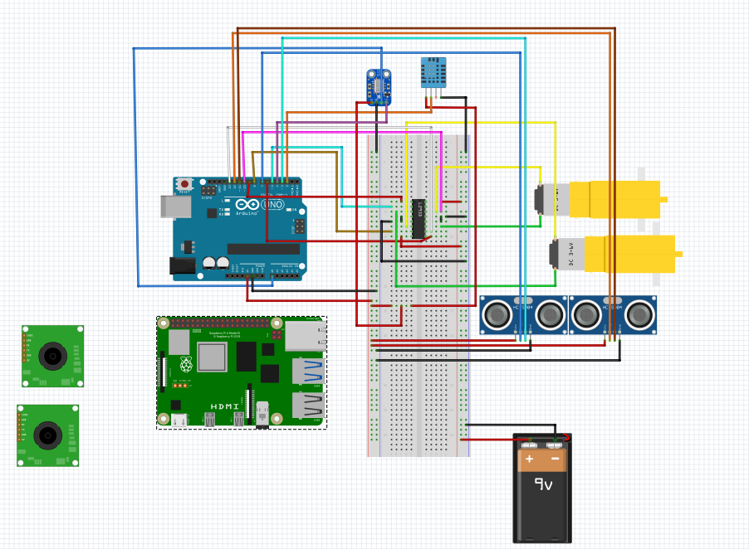
1. Arquitectura hardware i software

Slide 4
2. Algorísmica
Conducció: Gamepad controlat per Python i envia instruccions a l’Arduino per Serial
IA: SSD ResNet per detectar persones
Fusió de càmeres: ajuntar la imatge de la càmera tèrmica (8x8 pixels) i la normal, fent interpolació bicúbica de la tèrmica per fer-la més gran de el que realment és.
Google Cloud: Speech to text per aconseguir transcripció en temps real del que recull el micròfon del robot.
Servidor amb Flask i websockets: Permet veure les imatges de les càmeres en streaming, dades i gràfiques en temps real dels sensors i la transcripció en temps real.

Slide 5
FOTOS, VIDEO i Git
#AQUÍ FOTOS
#AQUÍ Enllaç al VIDEO DEMO
https://github.com/marcgarrofe/RLP-PLAB

